Slide 1


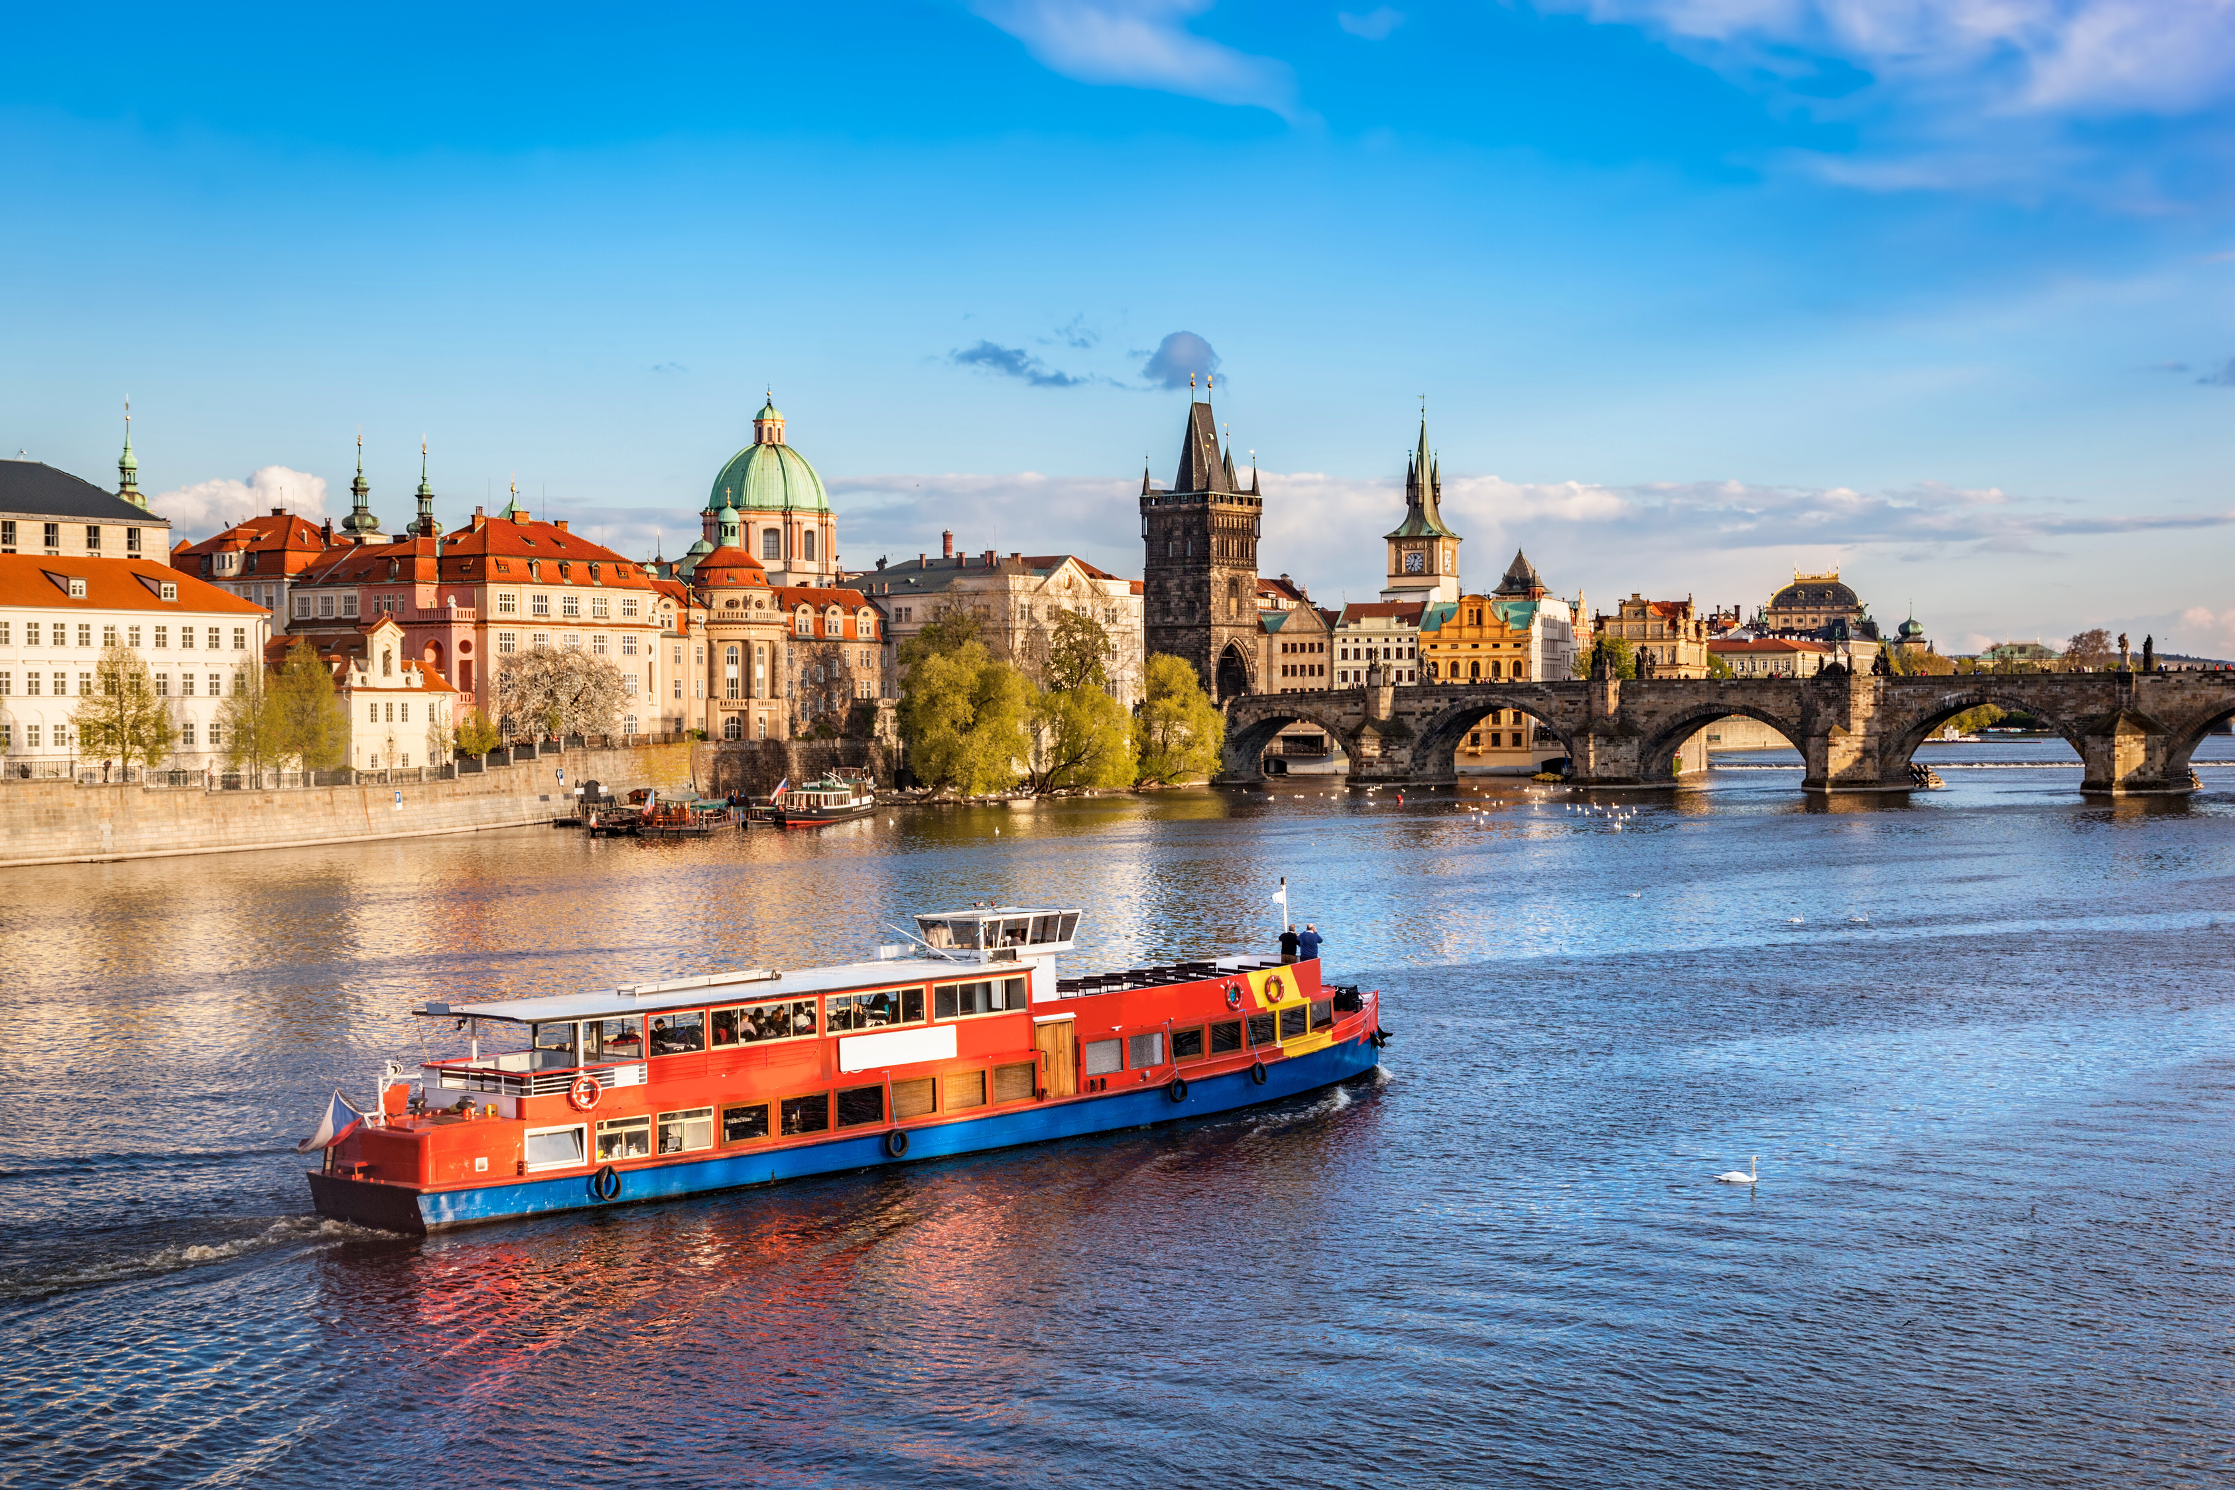






CZECH PROPERTY OWNERS ON BOARD!
UIPI RENOVATION TOUR
PRAHA
20. BŘEZNA 2025
Spolufinancováno Evropskou unií. Názory a stanoviska uvedená v tomto dokumentu jsou výhradně názory autora(ů) a nemusí nutně odrážet názory Evropské unie nebo Evropské výkonné agentury pro klima, infrastrukturu a životní prostředí (CINEA). Evropská unie ani poskytovatel grantu za ně nenesou odpovědnost.

Slide 2

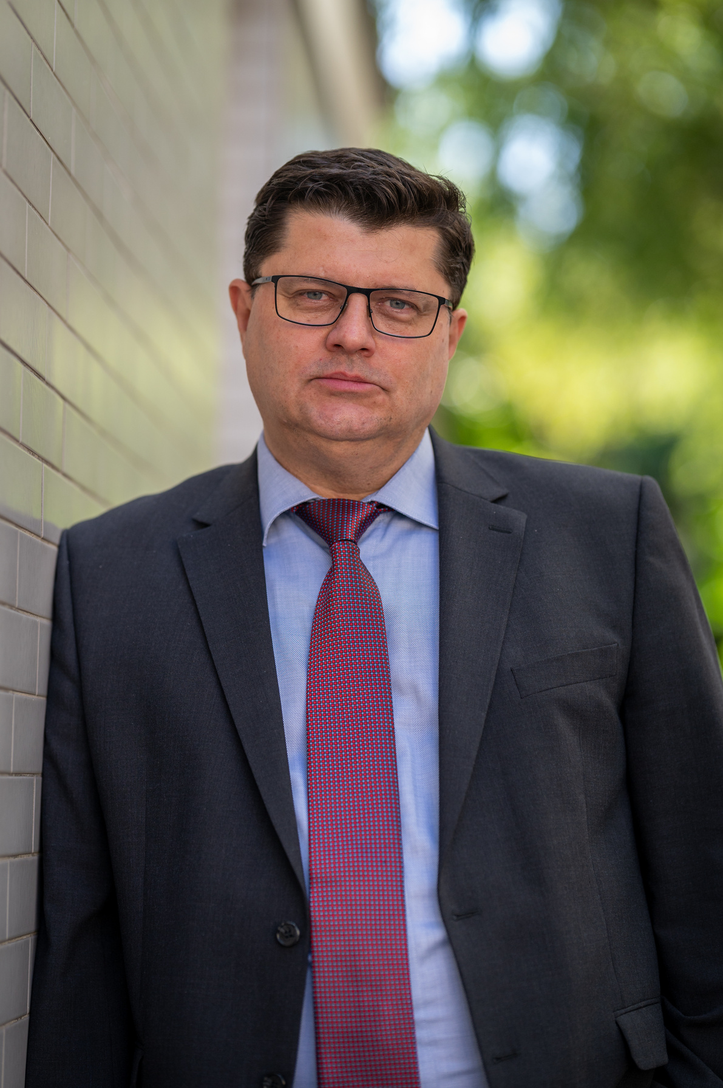
UIPI RENOVATION TOUR
CZECH PROPERTY OWNERS ON BOARD!
ÚVOD A PŘIVÍTÁNÍ
Emmanuelle Causse, MSc., generální tajemnice
Mezinárodní unie vlastníků nemovitostí (UIPI)
Ing. Milan Krček,
předseda, Občanské sdružení majitelů domů (OSMD)

Slide 3
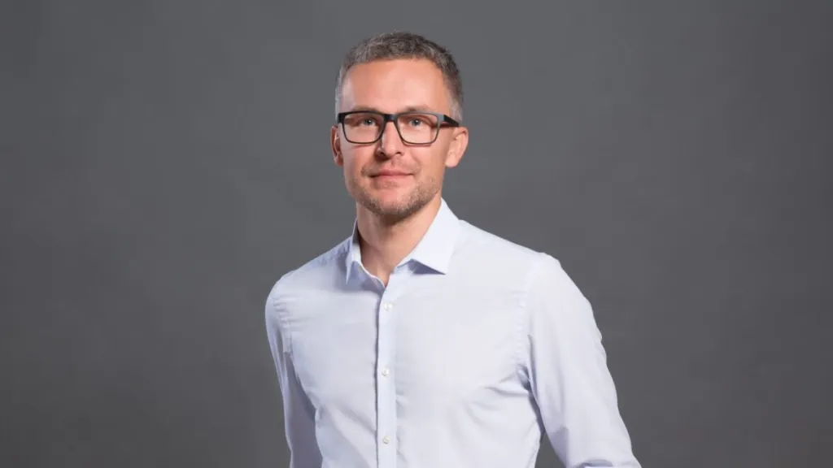

SEKCE STRATEGIE A POLITIKA:
hlavní řečníci
Mgr. Ondřej Krutílek,
poslanec Evropského parlamentu
Mgr. Nathalie Marková,
ředitelka odboru energetické účinnosti a úspor, Ministerstvo průmyslu a obchodu (MPO)

Slide 4
PŘESTÁVKA NA KÁVU
Vrátíme se v 11:00

Slide 5
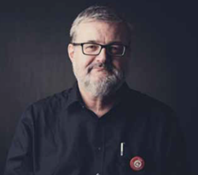

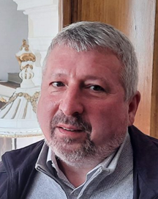
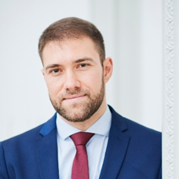
SEKCE STRATEGIE A POLITIKA:
kulatý stůl
Emmanuelle Causse, MSc., generální tajemnice
Mezinárodní unie vlastníků nemovitostí (UIPI)
Ing. Milan Krček,
předseda, Občanské sdružení majitelů domů (OSMD)
Ing. arch. Josef Smola, architekt, publicista a pedagog
Ing. arch. Pavel Lejsek, architekt, Šumavaplan, představitel Asociace majitelů hradů a zámků (AMHZ)
Mgr. Nathalie Marková, ředitelka odboru energetické účinnosti a úspor, MPO
Spyros Mathioudakis, MSc., řídící pracovník pro strategii a politiku, Evropská konfederace stavařů (EBC)

Slide 6
PŘESTÁVKA NA OBĚD
Vrátíme se v 13:30

Slide 7
UIPI RENOVATION TOUR
CZECH PROPERTY OWNERS ON BOARD!
WORKSHOP 1:
NÁSTROJE NA PODPORU MAJITELŮ

Slide 8
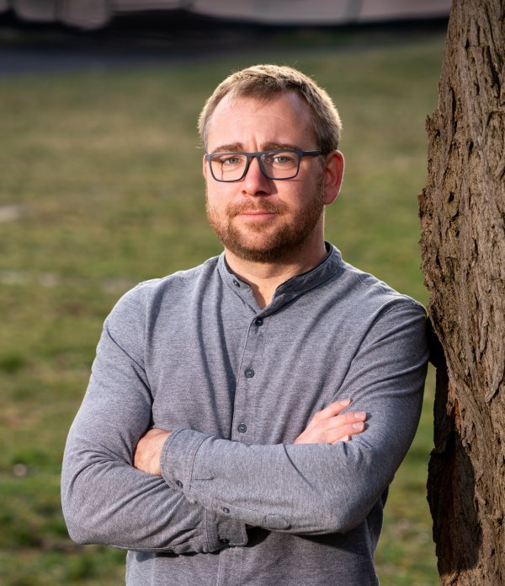
WORKSHOP 1:
NÁSTROJE NA PODPORU MAJITELŮ
Ing. Vítězslav Malý,
ředitel sdružení,
Centrum pasivního domu

Slide 9
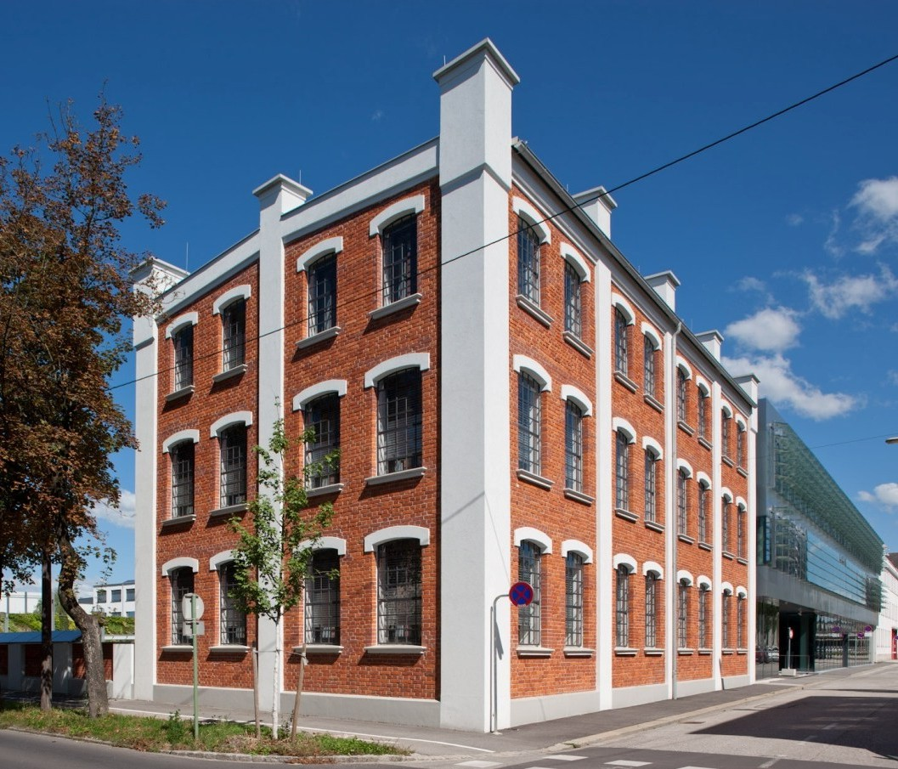



Energetické úspory nemovitostí
cesta k energetické nezávislosti
Nástroje na podporu majitelů
Vítězslav Malý
Vitezslav.maly@pasivnidomy.cz
+420 606 072121
Centrum pasivního domu / Passive house centre CZ

Slide 10
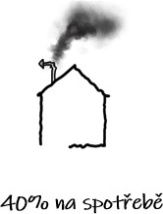
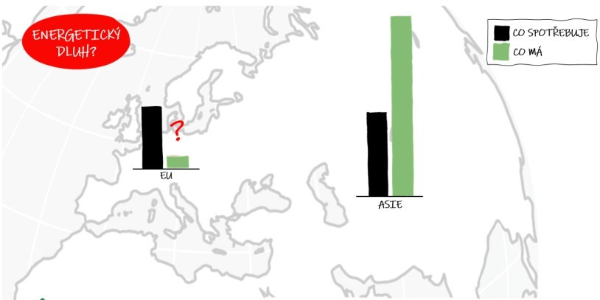
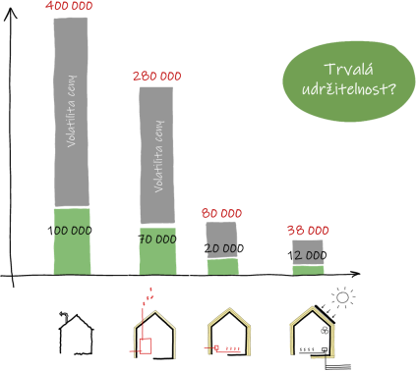
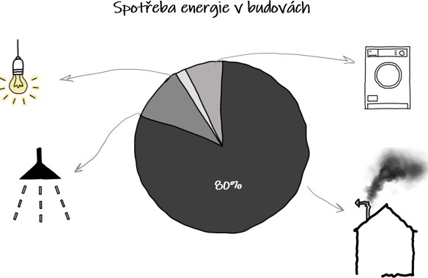

VNĚJŠÍ VLIVY
Udržitelnost, nebo-li schopnost budovy odolat času a adaptovat se, lze považovat za jeden z úhelných kamenů architektury. Dnes se musíme vypořádat s
Klimatickou krizí – naše společnost se musí ve velmi krátké době adaptovat na přicházející změny. Krizí životních nákladů – volatilita ceny energie přivedla 30% domácností v ČR do ohrožení energetickou chudobou
Kvalita vnitřního prostředí budov - zdraví uživatelů vs. schopnost budovy provozovat
Energetickou krizí – budova je energeticky náročný spotřebič a bez úspor není transformace energetiky možná; renovace jsou resilientní vůči nestabilitě dodávky; energetická bezpečnost, efektivita využití OZE

Slide 11
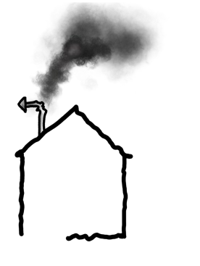
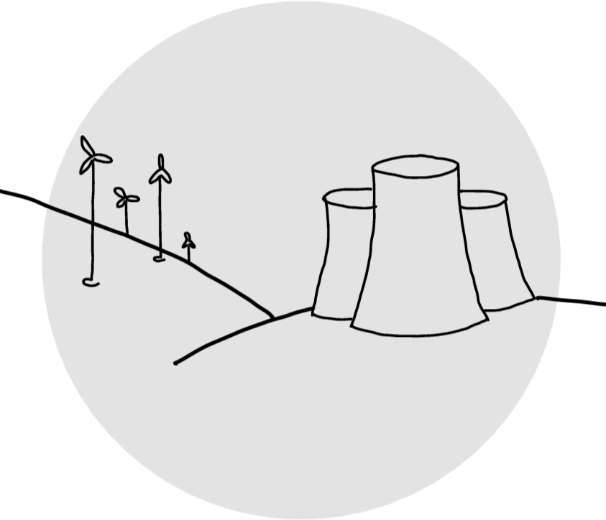
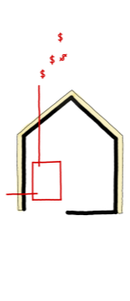

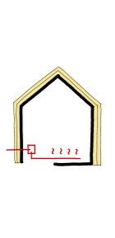
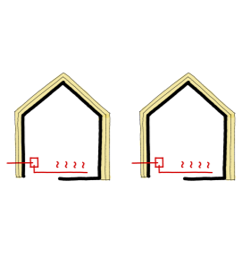

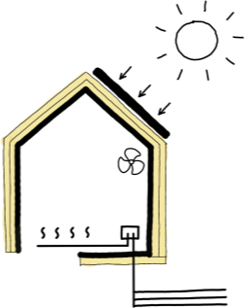
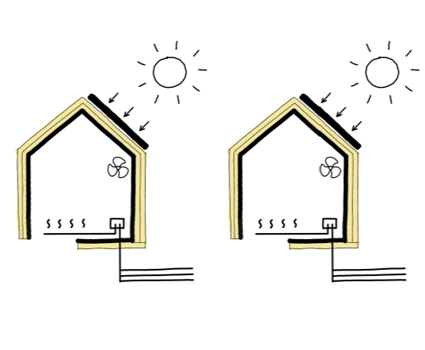
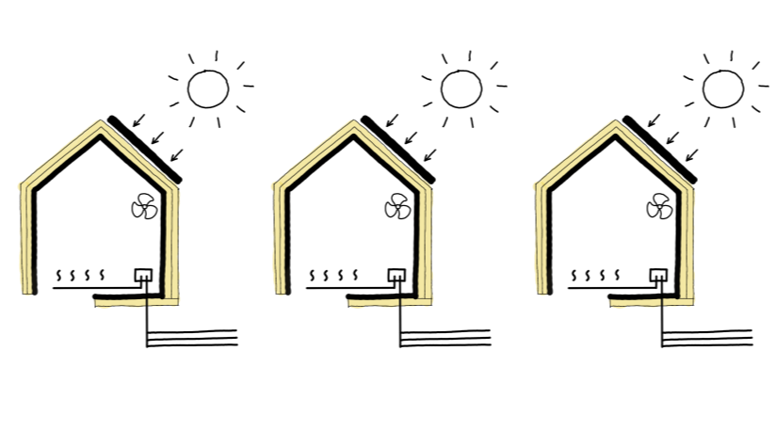
Primární energie
obnovitelná složka
=˃
neobnovitelná složka
Omezené
množství
www.pasivnidomy.cz

Slide 12
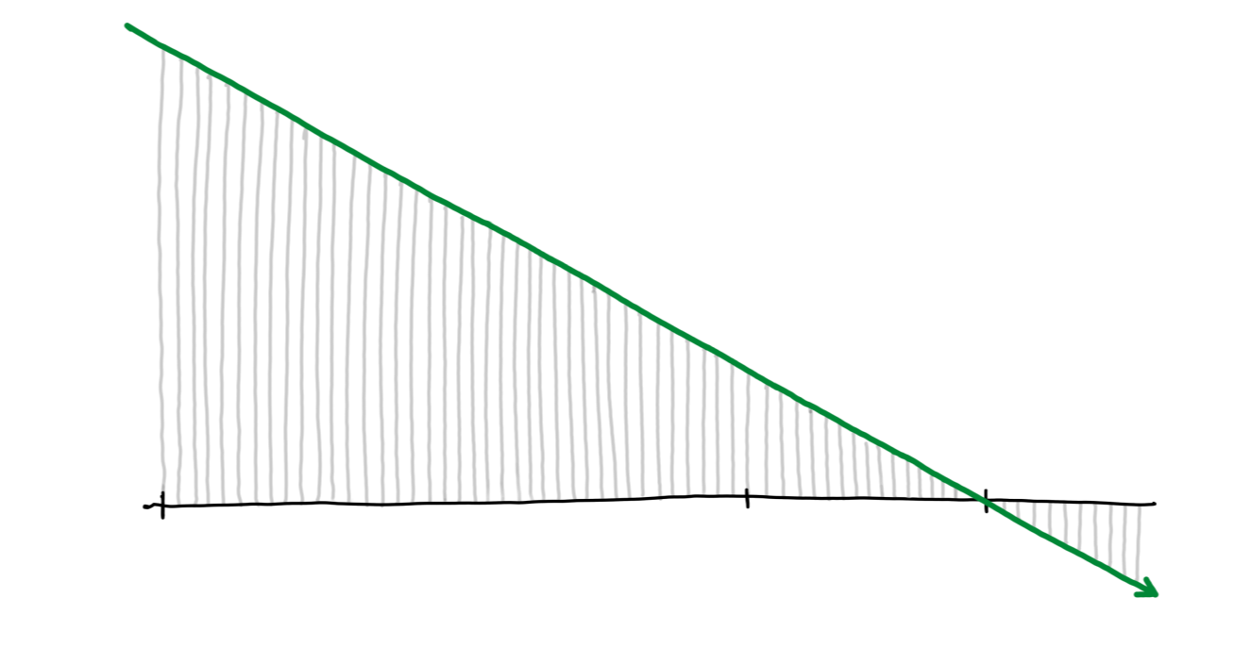

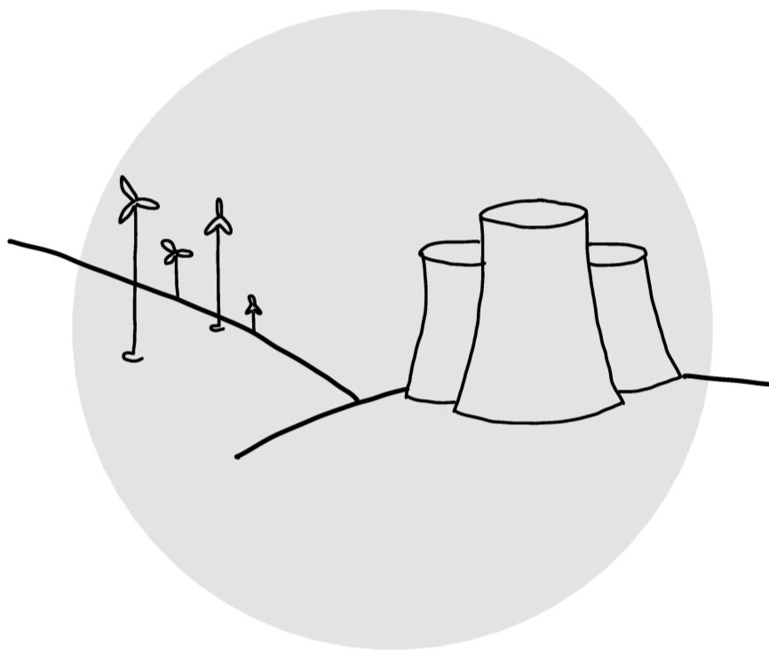

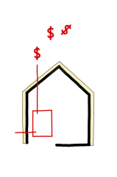
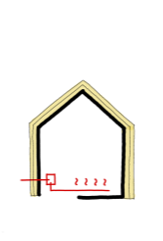
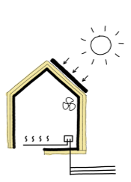





Renovace vývoj
Energetická nezávislost
، spotřeba primární
neobnovitelné energie kWh/(m2a)
450
75
+
+
www.pasivnidomy.cz

Slide 13
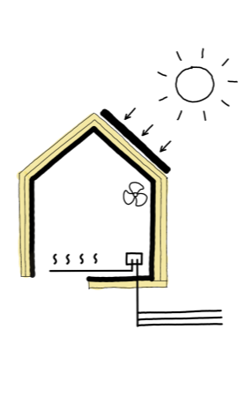
Kam míří legislativa
Nová podoba Směrnice o energetické náročnosti budov
Nejpozději od roku 2030 by měly nové budovy být bezemisními
… nesmí spalovat fosilní paliva v budově
… přibližně o 10% až 20% přísnější než dnes
… nákup bezemisní elektřiny ze sítě, nebo vlastní nadvýroba a dodávka do sítě
Renovační strategie má nasměrovat stávající fond budov do roku 2050 k bezemisním budovám.
… přibližně o 10% až 20% přísnější než dnes
Nulové emise nesmějí být chápány doslovně, ale... pragmaticky, selský rozum nechybí
Vícenáklady na realizaci bezemisní budovy mají být chytrou investicí do vlastní nezávislosti…
CPD s konceptem bezemisních budov pracuje již více než 20 let..

Slide 14


Poradenství 2025
Poradenství NZÚ – EKIS, MAS, stavební spořitelny
EKIS již neexistuje
Renovační pas (2.pol. 2025) má informovat:
Popsat možnosti renovace nemovitosti (kompletní renovace).
Navrhnout opatření vedoucí k úspoře energie.
Doporučit finanční nástroje (dotace) v rámci programů veřejné podpory.
Součástí konzultace (1-2 hodiny)
Vypracování dokumentu zpoplatněno, dotace cca 80%
Pro nízkopříjmové domácnosti ZDARMA.

Slide 15
Renovační pas
Renovační pas NENAHRAZUJE:
Legislativou předepsané odborného posouzení nebo energetického posouzení,
Podklad pro získání bankovních záruk, půjček, hypoték nebo jiného druhu
financování.
Nezaručuje získání dotace nebo ani její výši
Není momentálně přílohou žádné žádosti o dotaci.
▪
▪

Slide 16
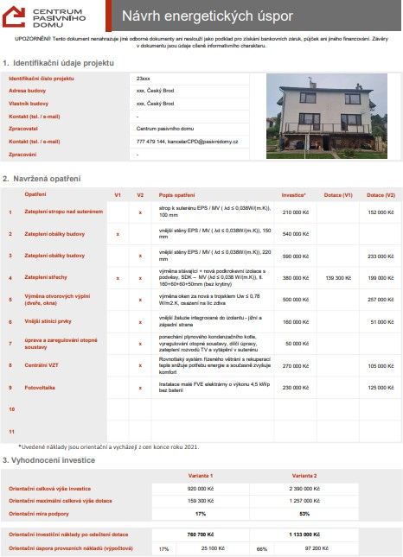
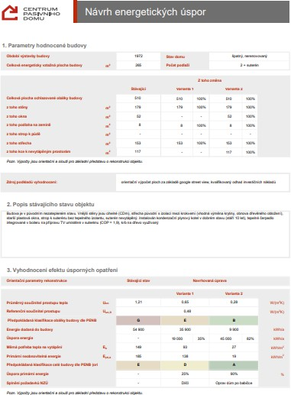
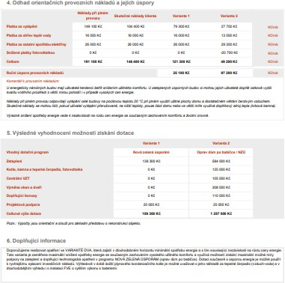
Renovační pas / návrh energetických úspor – NEO

Slide 17
Chytrá renovace
Podstata realizace chytré renovace nespočívá v kompilaci nejmodernějších
technologií …
Je jím CHYTRÝ PŘÍSTUP stavebníka a správné NASTAVENÍ PROCESŮ
kontroly kvality v průběhu návrhu, výstavby a provozu budovy

Slide 18

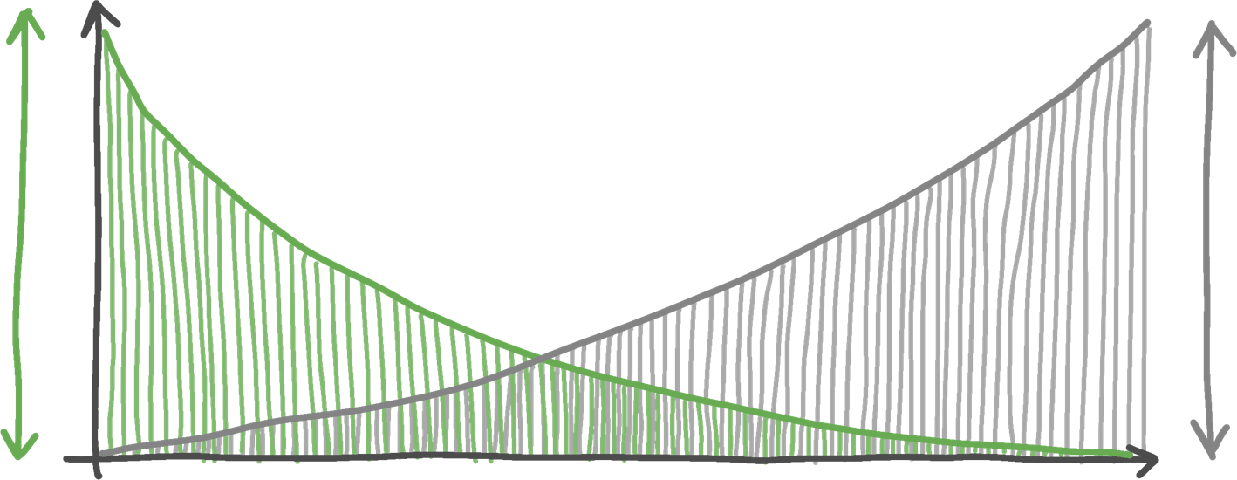
Potenciál úspor
DOBRÝ KONCEPT základ kvalitních výsledků a nízkých nákladů
možnost ovlivnit
náblady
sadání
studie
projekt
realizace
www.pasivnidomy.cz

Slide 19
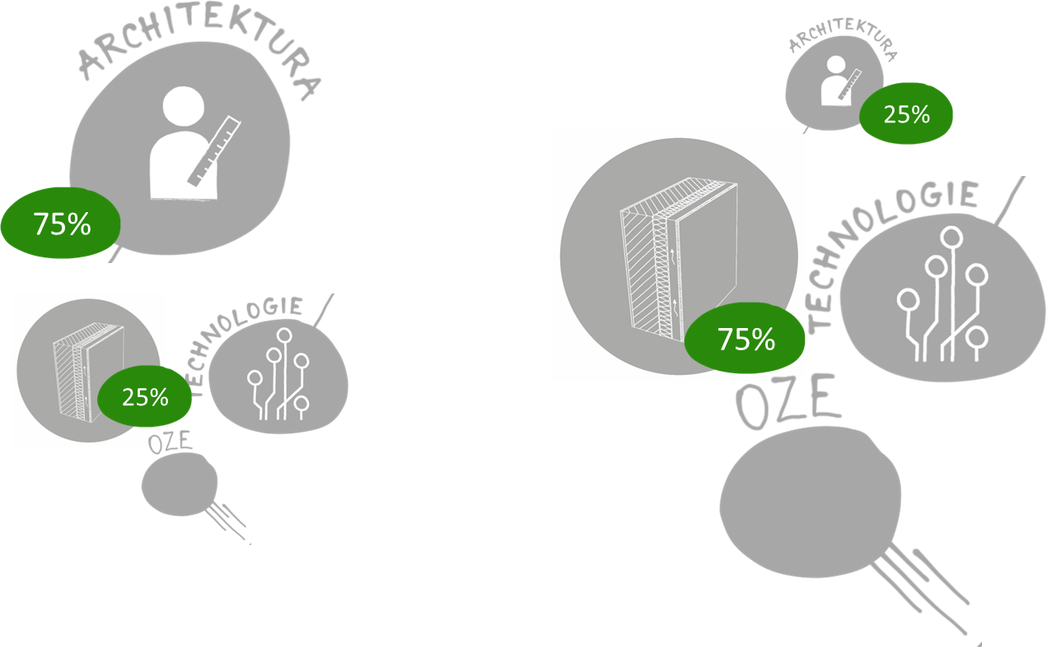
Význam architektury
www.pasivnidomy.cz

Slide 20

Renovační desatero
OPTIMALIZACE
REGULACE
www.pasivnidomy.cz

Slide 21
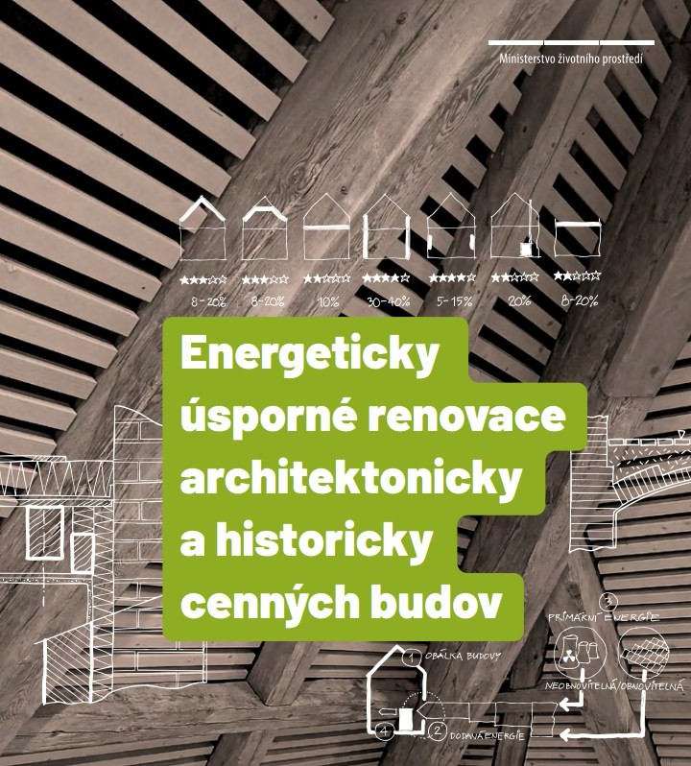
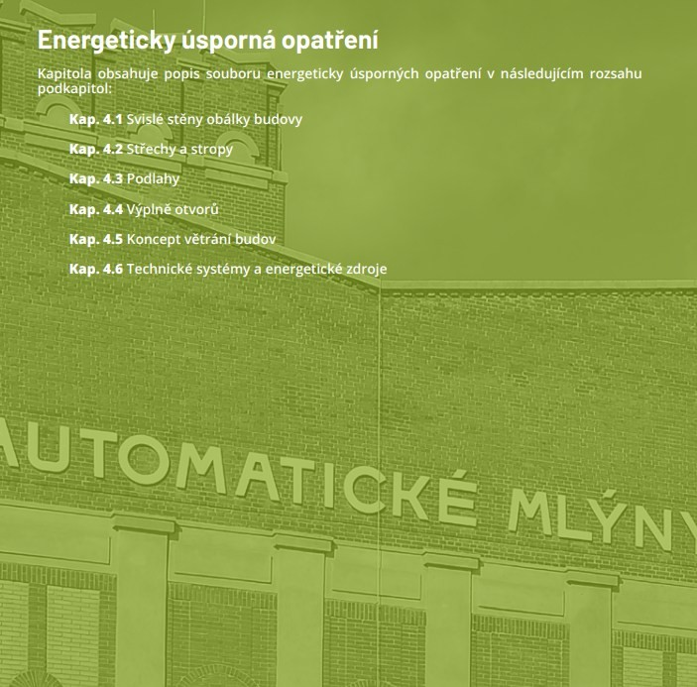
Metodická příručka MŽP
www.pasivnidomy.cz

Slide 22
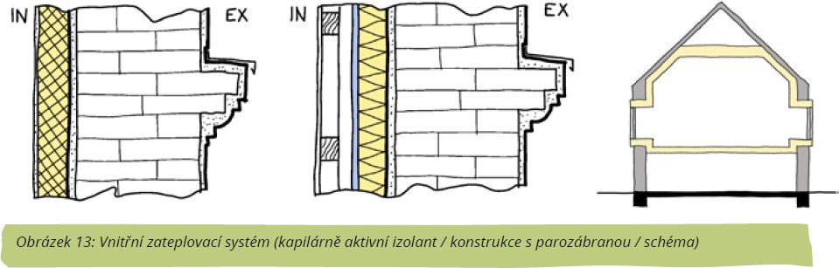
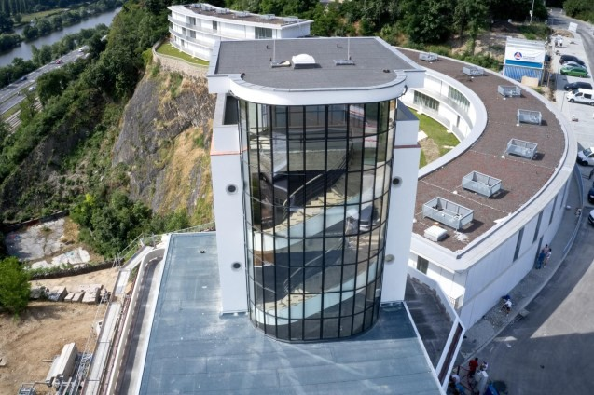
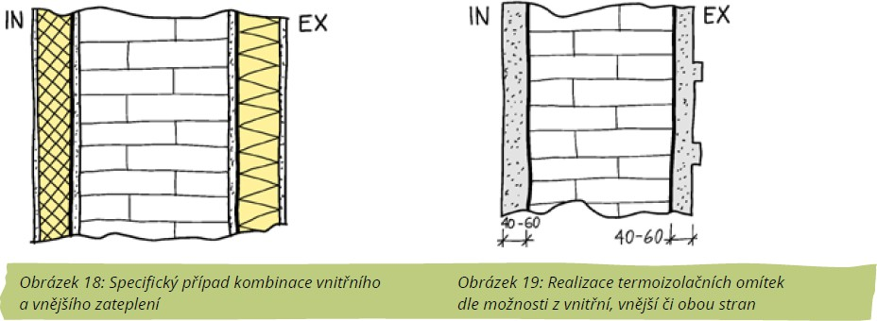
Zateplovací systémy
Součinitel tepelné vodivosti (λ)
Tepelně-izolační omítka
0,04 – 0,150 W/(m·K)
Polystyren
0,036 – 0,045 W/(m·K)
Vakuová izolace
0,002 – 0,008 W/(m·K)
www.pasivnidomy.cz

Slide 23
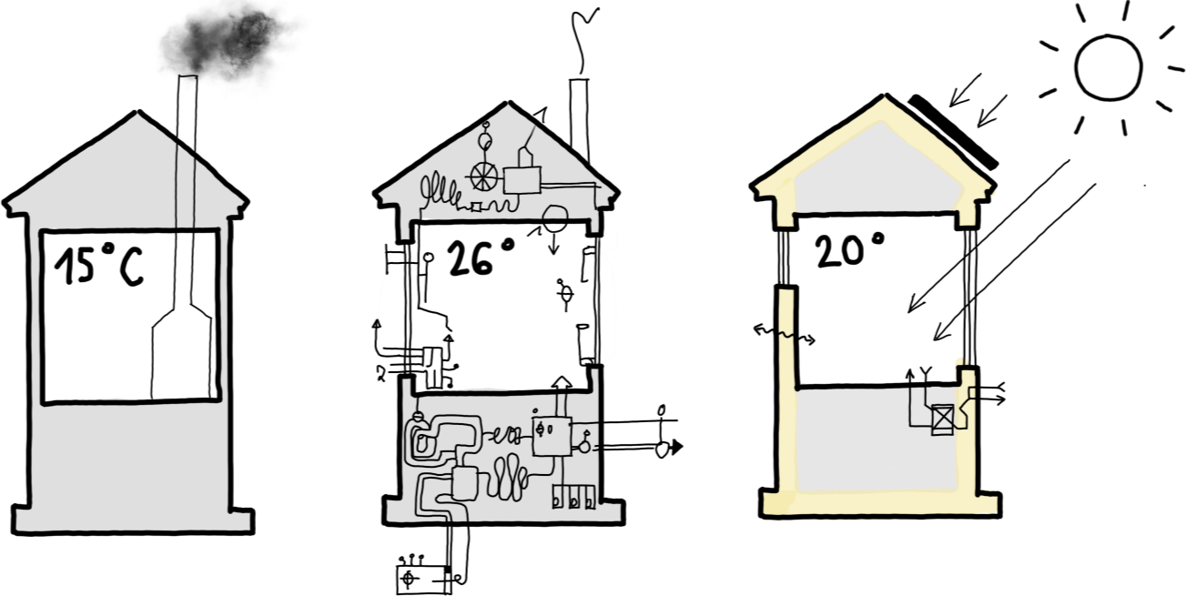
Ideální zdroj a distribuce tepla
18. století
20. století
21. století
www.pasivnidomy.cz

Slide 24
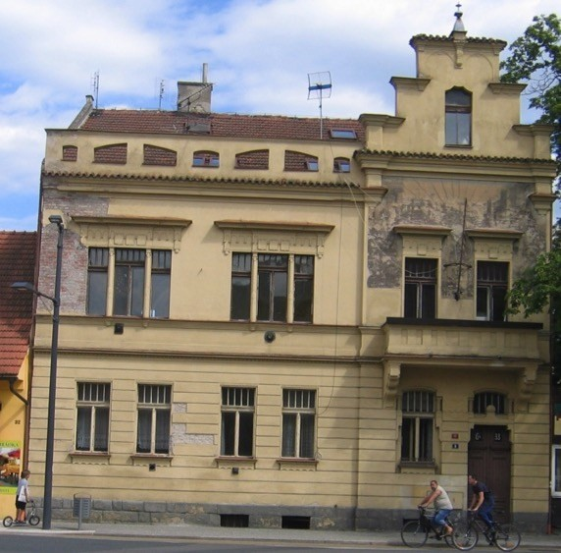
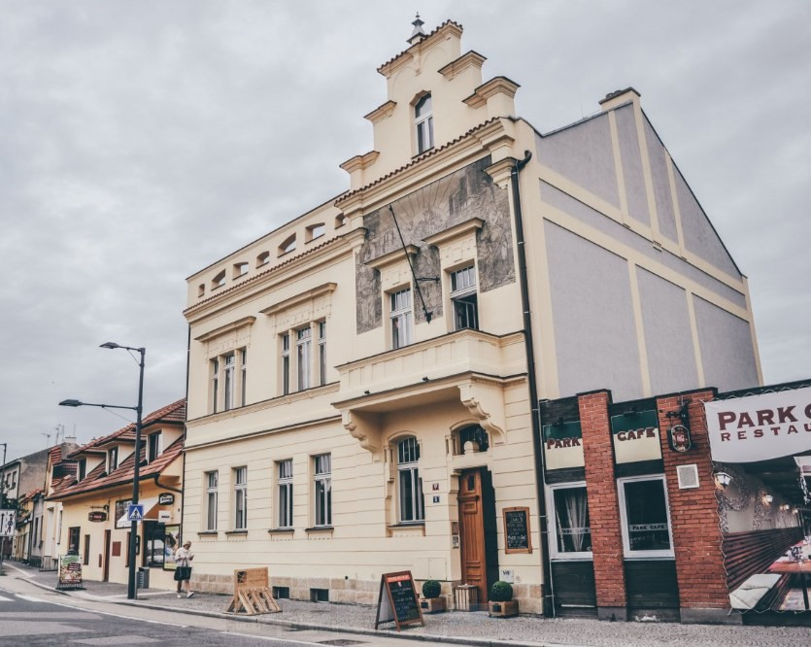
Architektura
Rok 2014
Měrná potřeba tepla na vytápění: | 65 kWh / (m²a)
Foto: Ing. Tomáš Vanický, E-koncept

Slide 25
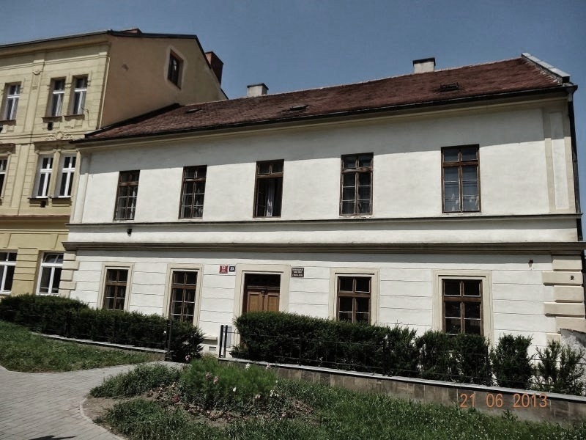
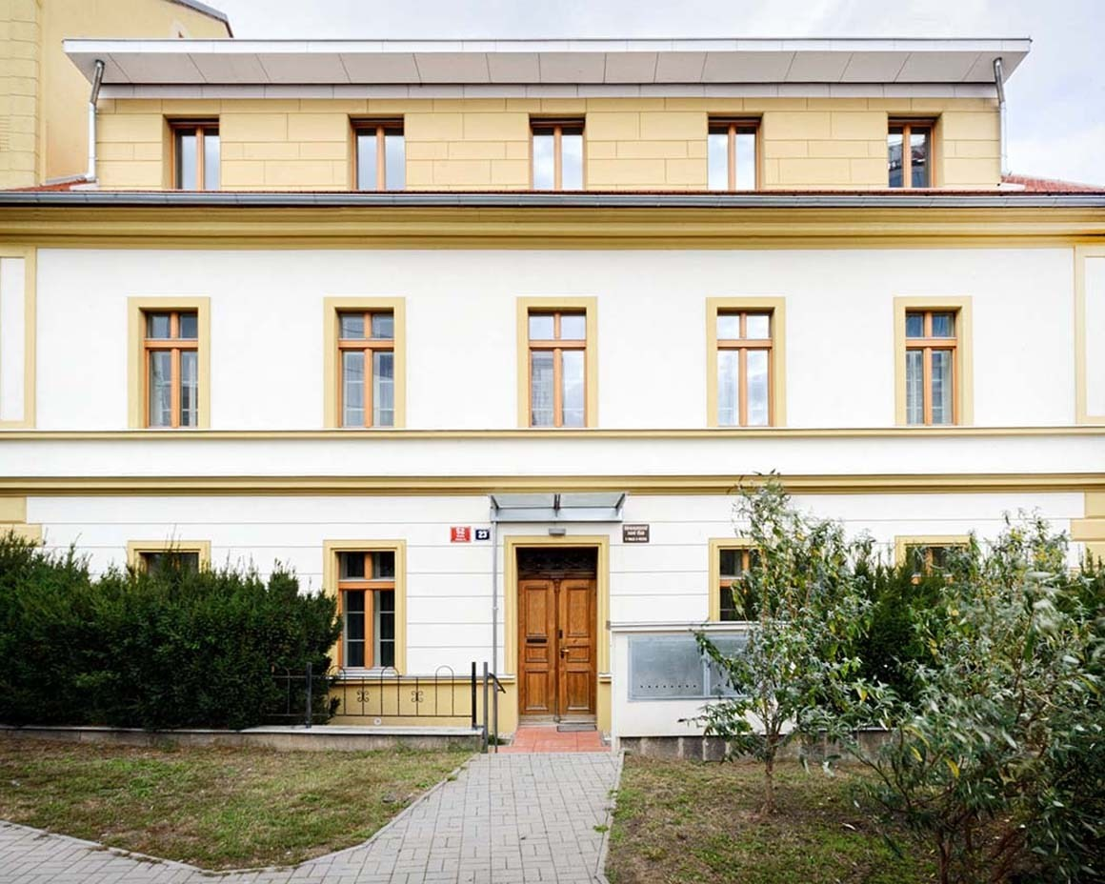
Architektura
Rok 2016
Měrná potřeba tepla na vytápění: | 24 kWh / (m²a)
Arch: Ing. arch. Josef Tlustý

Slide 26
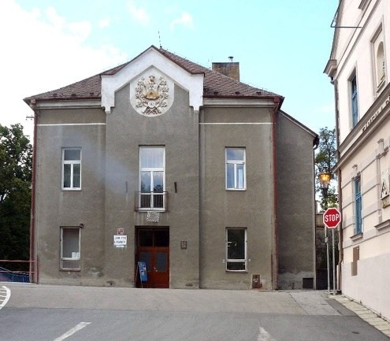
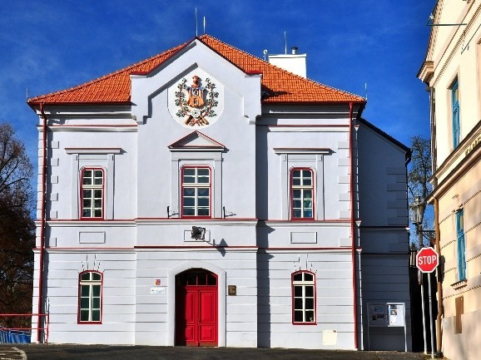
SPRÁVNÁ PRAXE
Dům dětí a mládeže, Český Krumlov
rok 2017
www.projekty-sladkova.cz
Projekty Sládková, Arch. Radek Jánošík

Slide 27
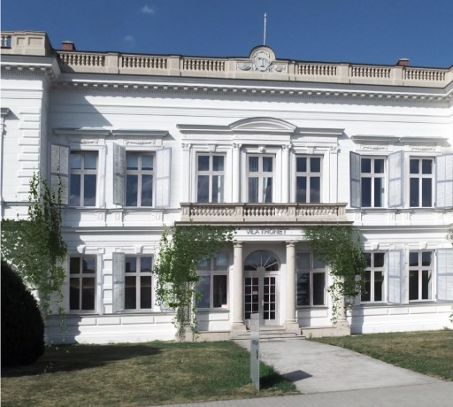
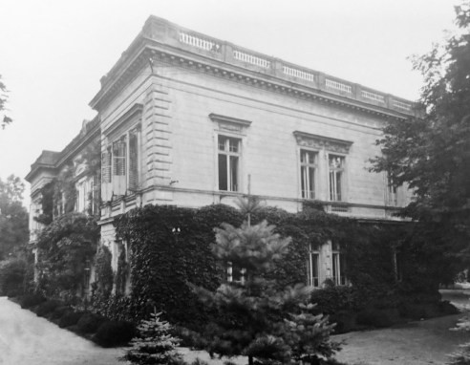
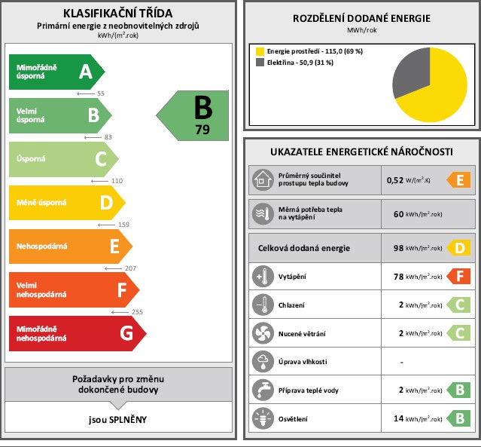
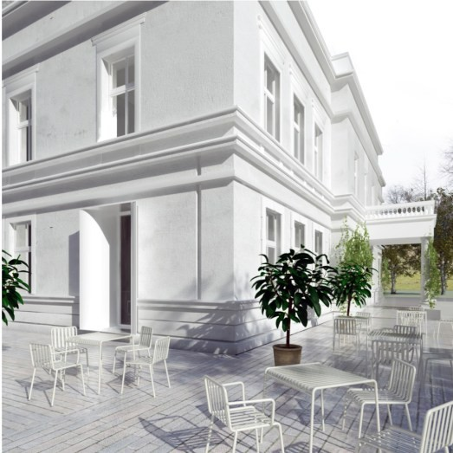
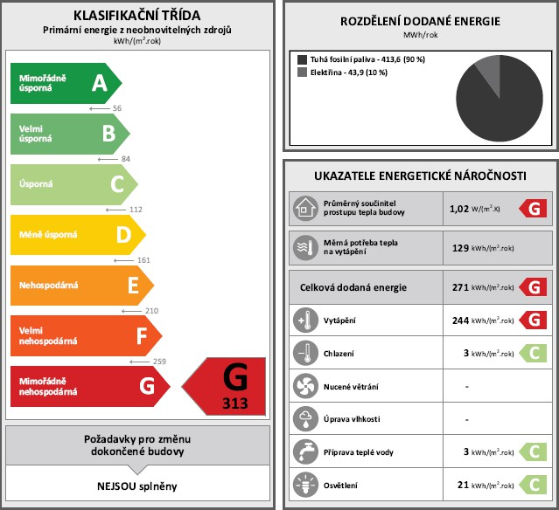
Příklady správné praxe

Slide 28
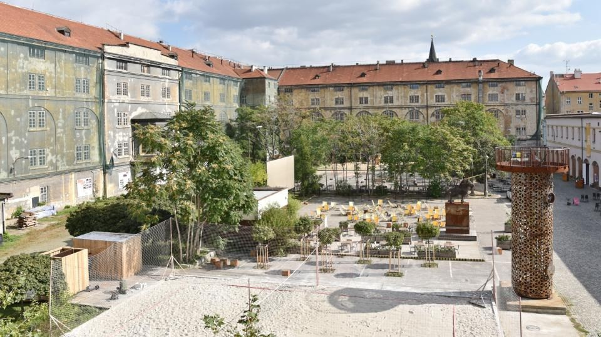
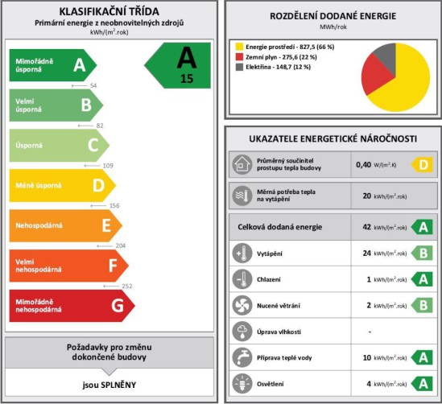



Příklady správné praxe

Slide 29





Příklady správné praxe

Slide 30
„NEJLEVNĚJŠÍ ENERGIE JE TA, KTEROU VŮBEC NEPOTŘEBUJEME“

Slide 31

Děkuji za
pozornost
Vítězslav Malý
Vitezslav.maly@pasivnidomy.cz
+420 606 072121
Centrum pasivního domu / Passive house centre CZ

Slide 32

WORKSHOP 1:
NÁSTROJE NA PODPORU MAJITELŮ
Dr. Civ.eng.-arch. Erwin Mlecnik, Assistant Professor, Delft University of Technology (TUDelft), představitel projektu CondoReno

Slide 33
Renovating Condominiums Services and tools supporting homeowner associations
Dr. Civ.eng.-arch. Erwin Mlecnik
Delft University of Technology, The Netherlands
UIPI Renovation Tour
Czech Technical University in Prague, 20 March 2025

Slide 34
CONTENT
01
Energy-saving Renovations
02
Best-practice Examples
03
Renovation Services
04
Tools
05
Conclusion

Slide 35


Energy-saving renovations
Sources: Global share of buildings and construction final energy demand, 2021 (UN, 2021) & The multiple benefits of energy efficiency improvements (IEA 2014)
Notes:
Erwin

Slide 36

Energy-saving renovations
Source: Ragy Elgendy, questionnaire for homeowner associations, 244 respondents d.d. 3-7-2025, CondoReno-project
Notes:
Erwin

Slide 37

Energy saving renovations
Source: Ragy Elgendy, questionnaire for homeowner associations, 244 respondents d.d. 3-7-2025, CondoReno-project
Notes:
Erwin

Slide 38


Best-practice examples
7-storey panel building renovation
Dunaújváros, Hungary
SOLANOVA was realized in 2005 as the first "Eco-buildings" project of the European Commission in Eastern Europe dealing with a "major renovation" of a large existing building
The building was transformed into Europe’s first 3-litre-panel-building by consequently applying the passive-house-philosophy
Measured annual space heat consumption 2006/07: 20 kWh/m² - a decrease of more than 90%!
Before renovation After renovation
Pictures © Andreas Hermelink, University of Kassel
Notes:
Erwin

Slide 39
Best-practice examples
Performance guaranteed renovation 2023 Flat Ellen, Assen, The Netherlands
• 90% reduction of energy need for heating (guarantee EnerPHit)
• No major maintenance expected after renovation for about 30 years
• Average savings 1087 EUR/year/household 30 years
Energy performance contract feasible
Before renovation After renovation
Images © Carl-Peter Goossen, Bouwnext
Notes:
Erwin

Slide 40



Renovation Services
Local One-Stop Shops provide Integrated Home Renovation Services (IHRS) that make the complex renovation process simple, tailor-made and accessible to all homeowners
>100 One-Stop Shops providing IHRS to homeowners in Europe
Litoměřice
ECÚK

Slide 41

Renovation Services
LIFE-project CondoReno: Development of integrated home renovation services for condominium homeowners in the Netherlands and Flanders
In Flanders 20 “energy houses” provide facilitation of decision-making
An energy house provides advice and financial support towards citizens for energy savings in homes.
CondoReno partner
Mature services for apartments (3/20)
Emerging/start-up services for apartments (3/20)
No developed services for apartments (14/20)
Notes:
Erwin

Slide 42
Renovation Services
LIFE-project CondoReno: Development of integrated home renovation services for condominium homeowners in the Netherlands and Flanders
In the Netherlands WNR provides an exemplary market-based model
Organisation: Service bureau & building team, tested renovation concepts
Financing: Long-term financing calculated in service costs,
loan based on government fund
Guarantee: WNR licences, building performance guarantee, quality assurance, guarantee on engineering costs
Process: Feasibility research, design, engineering,
realisation, maintenance, monitoring, replacement
CondoReno partner
Notes:
Erwin

Slide 43
Tools
LIFE-project CondoReno: Development of integrated home renovation services for condominium homeowners in the Netherlands and Flanders
CondoReno already developed multiple support for IHRS
Research: Barriers/opportunities analysis, Stakeholder analysis,
EU IHRS business models overview
Process: Roadmap, training overview, learning network,
digital resource centre
Policy: Fund development, best-practice policy instruments
See: https://condoreno.org
Notes:
Erwin

Slide 44





Tools: research
Possible models to create Integrated Home Renovation Services
Public model
For example, Municipal services of “energy houses” in Antwerp, Mechelen and Ostend in Belgium
Private model
For example, Living-cost neutral renovation services of non-profit organization WNR in the Netherlands
Agency model
For example, CoachCoPro services Agence Parisienne du Climat in Paris

Slide 45
integrated home renovation service providers
Tools: process
Decision to apply for a feasibility study
Decision to invest in renovation
Decision to start the renovation
Communication strategy
Gaining trust
Appointing a manager
Propositions and scenarios
Providing financial insight
Leading the process
Matchmaking supply and demand
Legal development
Performance agreements
private condominium homeowners
Notes:
Erwin

Slide 46
Tools: policy
SVVE (NL): national subsidy for homeowner associations carrying out energy saving measures,sustainable heat options and a Highly Energy-efficient Package. Extra subsidy for additional measures and renovation guidance.
SPOR (NL): national subsidy for min. 30 owners for hiring a process guide.
National Heat Fund (NL): low-interest loan without transaction costs for homeowner associations for carrying out energy saving measures. Max. €35.000 per apartment right. Some municipalities offer extra interest rate reduction.
SvN (NL): loan for homeowner associations dealing with a back log in maintenance of apartment buildings, offered by participating municipalities and provinces
District-related subsidies (NL): e.g. Amsterdam SouthEast: 70% subsidy under conditions: no backlog in maintenance, min 3 energy label steps improvement
SAH (NL): subsidy for connecting to a heat grid for mixed homeowner associations and housing associations
“Emergency buyer” fund (BE): for vulnerable households to improve living conditions and energy saving (interest-free loan that is only being paid back after 20 years)
Notes:
Walter

Slide 47

Tools: policy
Flanders, Belgium:
Mandatory Energy Performance Certificate for common building parts
Local: no rent of roof apartments when roof insulation is lacking
Pool of renovation master planners
The Netherlands:
Mandatory minimum deposit of homeowners for the reserve fund for homeowner associations
Collective development demand-offer to go to gas-free districts
Notes:
Walter

Slide 48
Conclusion
Integrated home renovation services are needed and can be succesfully developed for homeowner associations targeting deep renovation of condominiums
Attention!
Compared to individual homeowners, homeowner associations need adapted guidance
Various business models are possible
Integrated services preferably engage in the whole process
Monthly financial and energy-saving should be provided
Policy is rapidly changing
Notes:
Walter

Slide 49




How to find us
THANK
YOU
CondorenoLife
Life_CondoReno
condoreno.org
LIFE21-CET-HOMERENO-CondoReno
This project has received funding from the European Union’s Programme for Environment and Climate Action (LIFE) MGA — Multi & Mono, under grant agreement No. 101076316. Views and opinions expressed are however those of the author(s) only and do not necessarily reflect those of the European Union or CINEA. Neither the European Union nor the granting authority can be held responsible for them.

Slide 50

WORKSHOP 1:
NÁSTROJE NA PODPORU MAJITELŮ
Ing. Zbyněk Drbal, ředitel Odboru řízení a podpory programů, Státní fond životního prostředí

Slide 51


Program podpory energetických úspor
NZÚ 2025+

Slide 52
Výzvy programu NZÚ od 2025
Rodinné domy – Modernizační fond
NZU Light – základní program – dílčí opatření
NZU Oprav dům po babičce – celkové zateplení
Bytové domy – Modernizační fond
NZU pro BD – základní program (pro fyzické a právnické osoby, zahrnuje podporu novostaveb)
NZU pro BD – SVJ a bytová družstva (pouze pro uvedené žadatele, možnost čerpání 100% zálohy, nízkopříjmové domácnosti a sociální byty)
NZU pro BD – veřejná správa, obce, příspěvkové organizace (pouze pro uvedené žadatele, vyšší míra podpory, sociální byty)
NZÚ Light – výměna zdrojů pro nízkopříjmové domácnosti

Slide 53
Vývoj počtu přijatých žádostí celkem

Slide 54
Přijaté žádosti – rozdělení podle aktivit

Slide 55

BYTOVÉ DOMY

Slide 59

Podporovaná úsporná opatření u bytových domů
Bytové domy
NZÚ pro SVJ a bytová družstva
NZÚ pro fyzické a právnické osoby
NZÚ pro veřejnou správu

Slide 60

Základní podmínky – fyzické a právnické osoby
Oprávněný žadatel
Vlastník stávajícího bytového domu
Stavebník nového bytového domu (nebo nabyvatel bytové jednotky)
Maximální míra podpory:
až 50 % - počítáno na každé opatření
dotační bonusy se do základní míry podpory nezapočítávají = zvyšují výslednou míru podpory
Zvýhodnění pro památkově chráněné budovy
Mírnější technické požadavky
Dotace vyplácena ex-post – po realizaci

Slide 61
Bonusy – všichni žadatelé
Kombinační bonus - 20 000 Kč za každou kombinaci opatření
Např. zateplení + FVE = bonus 20 000 Kč; zateplení + FVE + dešťovka = bonus 40 000 Kč
Bonus za environmentální hodnocení pro oblast A, B až 60 000 Kč
Bonus +10 % pro vybrané regiony (vymezeny v Akčním plánu Strategie regionálního rozvoje 2021+) a kraje (Moravskoslezský kraj, Karlovarský kraj a Ústecký kraj)

Slide 62


Příklady bytových domů
Praha
Fyzické a právnické osoby

Slide 63






NAVRHOVANÁ OPATŘENÍ I.
Rekonstrukce zděného BD z roku 1920 19 bytových jednotek Praha 8 realizace 2023
Optimální zateplení
Zateplení obvodových stěn šedý EPS - 150 mm

Slide 64

NZÚ BD
Optimální zateplení
Fyzické osoba
Optimální zateplení 1 162 426 Kč
DOLOŽENÉ CELKOVÉ NÁKLADY 3,009 mil. Kč
DOLOŽENÉ CELKOVÉ ZPŮSOBILÉ NÁKLADY 3,009 mil. Kč
DOTACE CELKEM 1,162 mil. Kč
38,6 % míra podpory

Slide 65
ENERGETICKÁ NÁROČNOST BUDOVY
Snížení spotřeby tepla na plynovém vytápění až o 65 % Úspora nákladů na plynovém vytápění 340 tis. Kč/rok
CELKOVÁ DODANÁ ENERGIE
C
F
276 MWh/rok 122 MWh/rok
PRIMÁRNÍ NEOBNOV. ENERGIE
E
G
Průměrný součinitel prostupu tepla
C
G

Slide 66


NAVRHOVANÁ OPATŘENÍ II.
Rekonstrukce a nástavba zděného BD z roku 1900 12 bytových jednotek Praha 2 realizace 2023
Zateplení památky
Zateplení obvodových stěn dvora minerální vlákna – 200 mm
Nástavba z plynosilikátových tvárnic 375 mm a minerální vlákna – 200 mm
Zateplení sedlové a pultové střechy minerální vlákna – 200 mm a dřevovláknitá izolace – 150 mm
Zateplení terasy XPS – 300 mm
Zateplení podlahy na terénu EPS – 120 mm
Špaletová dřevěná okna do ulice, dřevěná okna do dvora – U_{w} = 0,90 W/m²K
Ateliérové střešní okno, střešní dřevěná okna – U_{w} = 0,90 W/m²K
Vchodové dveře ulice/dvůr – U_{d} = 1,00/1,20 W/m²K
Stínící technika – venkovní žaluzie do dvora

Slide 67
NZÚ BD
Zateplení památky
Právnická osoba
Zateplení památky 1 705 225 Kč
DOLOŽENÉ CELKOVÉ NÁKLADY 8,256 mil. Kč
DOLOŽENÉ CELKOVÉ ZPŮSOBILÉ NÁKLADY 8,256 mil. Kč
DOTACE CELKEM 1,705 mil. Kč
20,7 % míra podpory

Slide 68
ENERGETICKÁ NÁROČNOST BUDOVY
Snížení spotřeby tepla na elektrické vytápění až o 56 % Úspora nákladů na elektrická vytápění 266 tis. Kč/rok
CELKOVÁ DODANÁ ENERGIE
C
G
221 MWh/rok 105 MWh/rok
PRIMÁRNÍ NEOBNOV. ENERGIE
C
G
Průměrný součinitel prostupu tepla
D
G

Slide 69








REALIZOVANÁ OPATŘENÍ

Slide 70


Děkuji za pozornost
Ing. Zbyněk Drbal
Státní fond životního prostředí

Slide 71
UIPI RENOVATION TOUR
CZECH PROPERTY OWNERS ON BOARD!
WORKSHOP 1:
NÁSTROJE NA PODPORU MAJITELŮ
OTÁZKY A ODPOVĚDI

Slide 72
UIPI RENOVATION TOUR
CZECH PROPERTY OWNERS ON BOARD!
WORKSHOP 2: EFEKTIVNÍ A CENOVĚ DOSTUPNÁ OBNOVA BUDOV Z 50. A 60. LET

Slide 73

WORKSHOP 2: EFEKTIVNÍ A CENOVĚ DOSTUPNÁ OBNOVA BUDOV Z 50. A 60. LET
Ana Verónica Martínez, MSc., technický a projektový referent, UIPI, představí projekt BuildUpSpeed

Slide 74


Bridging the Gap: Connecting the Market, Innovative Solutions, and Professionals
Ana Veronica Martinez - UIPI
Notes:
Welcome words
Present my self and the team
The overall aim of BuildUpSpeed is to accelerate the volume and depth of deep renovation of the EU building stock, supporting the EU renovation wave.
This will be done by the introduction and implementation of a Market Activation Platform, an online open source, specifically for the promotion and implementation of industrialized renovation solutions.

Slide 75


Why BuildUPspeed?
Need to SPEED UP AND MASSIFY the renovation of our building stock!
We need to find a SUSTAINABLE AND SCALABLE WAY to accelerate this process: INDUSTRILISE?
Knowledge and solutions already exists on industrialised, plug and play solutions (notably from research from EU projects)
But construction professionals, potential investors, project managers and market actors are not aware of them
We need to make sure that we CENTRALISE this information, solutions and accompany the uptake: PLATFORM where various actors can go and pick and choose
EU project More Connect project demo
Notes:
BuildUPspeed represents a spin-off from these cluster activities:
Strategic collaborative objective of capitalizing lessons learned and key exploitable results
To make the step from exploitation to a real market uptake of innovative renovation practices in Europe
Focusing on the market uptake of industrialized solutions, both on product and on process, including technical and economic performance in the life cycle, investment risks analysis, innovative crowd-based mechanisms, and the evaluation of the effect on the global environment.
In BuildUPspeed we want to capitalize all the results and outcomes from relevant and related (H2020) projects on deep renovation, specifically projects and actions on prefabrication, modularity, circularity, BIM adaptation for renovation and industry 4.0.
BuildUPspeed will also use the approach and utilize networks of several chapters of the ‘Energiesprong’ and ‘Stroomversnelling’

Slide 76

The BuildUPspeed Objectives
Demand
Supply
Bring the demand side and supply side in the retrofitting market together by scaling up Renovation
Notes:
Why: BuildUPspeed aims to contribute to the decarbonization of the EU building stock and to accelerate deep renovation processes by fostering a market uptake of valuable key results of EU projects and available technologies
BuildUPspeed will develop and implement digital and physical Retrofitting Market Activation Platforms, and will validate them on a national MS level in five Pilot Markets and pop-up Factories, representative of singular social-geographical-economical-policy ecosystems in Europe with the objective for a further roll out in other MS’s and at the European level

Slide 77

The BuildUPspeed key pillars:
2.
Inventory of needs, actors and capacities, flows within local context.
3.
Market Activation Platform: an online open-source platform
4.
“Local” or “Pop-up” factory concept introduction
1.
5.
BIM modelling, industrialised solutions, networks
Guaranteed performance products
Notes:
Clustering of efforts and evidence capitalizing key outputs on modular and industrialized deep renovation solutions, BIM adaptation, successful networks, etc.
Inventory of (end-user) needs, actors & capacities, (material and energy) flows and buildings & spaces within a local context (i.e., on neighbourhood/eco-system level). This is an important intermediate step before developing a market activation hub
Digitalizing these key outputs to make them attractive to end-users and easily accessible in virtual Market Activation Hub, in an on-line open-source platform. The Hub brings together supply and demand and defines the market for modular deep-renovation products and concepts
Introducing the concept of fully automated ‘Local’ or ‘Pop-up’ factories and implement this as pilots in a five locations in the countries, involved in BuildUPspeed and three additional locations.
Offering attractive and understandable information on evidence-based performances of renovated buildings to user/owners in order to show the potential of industrialized solutions to reduce the performance gap (both on energy and IEQ).
European Bauhaus aims to be a creative and interdisciplinary movement, to develop a meeting space where sustainable practices are recovered, the most visionary current practices are valued and future ways of living are designed, at the crossroads of art, culture and science

Slide 78



Market Activation Platform
FUNCTIONALITIES
1. Exploration:
What is available for me?
3. Realization:
from IT to real
2. Calculation:
How it fits in my building/plans?
4. Exhibition:
examples of successful cases.
A landing page drives the user to different options
The CATALOGUE screens have a map and a panel
Click on CARDS give more information

Slide 79


Energiesprong
- Pre-fabricated components
- Sustainable energy systems installation
- No disturbance, rapid implementation
- Cost reduction and comfort increased
- Easy for replicability
Before renovation works:
- DPE: F
- Energy consumption: 19.6 MWh ef/log
- Heating and DHW by gas boiler, single flow CMV and low insulation
After renovation works:
-DPE: A -62 kWhep/m².year
- Energy consumption: 4.9 MWh ef/log
- Heating and DHW by heat pump boiler, double flow CMV and high-performance insulation

Slide 80

WORKSHOP 2: EFEKTIVNÍ A CENOVĚ DOSTUPNÁ OBNOVA BUDOV Z 50. A 60. LET
Ing. arch. Josef Tlustý,
architekt města Příbram

Slide 81



Renovace historických budov
Ing. arch. Josef Tlustý
20.3.2025

Slide 82
Principy dobré renovace
…DESATERO

Slide 83

PŘEDPOKLADY ÚSPĚŠNÉ RENOVACE
vhodné umístění budovy,
možnost provedení zateplení obálky budovy,
výměna nebo doplnění kvalitních výplní otvorů,
aplikace větrání s rekuperací,
efektivita energetického řešení

Slide 84



PŘEDPOKLADY ÚSPĚŠNÉ RENOVACE

Slide 85

01.
Budova v PPR
Byty v Karmelitské ulici
v Praze

Slide 86

Byty v Karmelitské ulici v Praze - umístění budovy

Slide 87



Byty v Karmelitské ulici v Praze - umístění budovy

Slide 88



Byty v Karmelitské ulici v Praze - umístění budovy

Slide 89


Byty v Karmelitské ulici v Praze - umístění budovy

Slide 90

Byty v Karmelitské ulici v Praze - umístění budovy

Slide 91


Byty v Karmelitské ulici v Praze - umístění budovy

Slide 92


Byty v Karmelitské ulici v Praze - umístění budovy

Slide 93

02.
Památkově chráněná budova
Stáje v Lysé nad Labem

Slide 94

Stáje v Lysé n/L - umístění budovy

Slide 95

Stáje v Lysé n/L - umístění budovy

Slide 96

Stáje v Lysé n/L - umístění budovy

Slide 97


Stáje v Lysé n/L - umístění budovy
- vhodné umístění budovy,
- možnost provedení zateplení obálky budovy,
- výměna nebo doplnění kvalitních výplní otvorů,
- aplikace větrání s rekuperací,
- efektivita energetického řešení

Slide 98

Stáje v Lysé n/L - umístění budovy

Slide 99


Stáje v Lysé n/L - umístění budovy

Slide 100

Stáje v Lysé n/L - umístění budovy

Slide 101


Stáje v Lysé n/L - větrání s rekuperací

Slide 102

Stáje v Lysé n/L - umístění budovy

Slide 103


Stáje v Lysé n/L - umístění budovy

Slide 104

Stáje v Lysé n/L - umístění budovy

Slide 105

03.
Budova v ochranném pásmu
Farní úřad v Praze Michli

Slide 106


Farní úřad v Praze Michli - umístění budovy

Slide 107


Farní úřad v Praze Michli - umístění budovy

Slide 108


Farní úřad v Praze Michli - umístění budovy

Slide 109


Farní úřad v Praze Michli - umístění budovy

Slide 110


Farní úřad v Praze Michli - umístění budovy

Slide 111


Farní úřad v Praze Michli - umístění budovy

Slide 112


Farní úřad v Praze Michli - umístění budovy

Slide 113

Děkuji za pozornost
Ing. arch. Josef Tlustý, Atelier Tlustý
+420 602 732 843
josef.tlusty@gmail.com

Slide 114
UIPI RENOVATION TOUR
CZECH PROPERTY OWNERS ON BOARD!
WORKSHOP 2: EFEKTIVNÍ A CENOVĚ DOSTUPNÁ OBNOVA BUDOV Z 50. A 60. LET
OTÁZKY A ODPOVĚDI

Slide 115
PŘESTÁVKA NA KÁVU
Vrátíme se v 16:00

Slide 116
UIPI RENOVATION TOUR
CZECH PROPERTY OWNERS ON BOARD!
WORKSHOP 3: VYTVÁŘENÍ BUDOUCÍCH MĚST A
ZACHOVÁNÍ NAŠEHO DĚDICTVÍ

Slide 117

WORKSHOP 3: VYTVÁŘENÍ BUDOUCÍCH MĚST AZACHOVÁNÍ NAŠEHO DĚDICTVÍ
Ing. Mgr. Michal Kuzmič, Vedoucí obchodu a mezioborové spolupráce, Univerzitní centrum energeticky efektivních budov (ČVUT), reprezentant projektu CrAFt

Slide 118

THE BENEFITS OF SHARING LIVING THE ENERGY TRANSITION IN RESIDENTIAL SECTOR Michal Kuzmič head of business and interdisciplinary collaboration 20. 03. 2025 uiPI RENOVATION TOUR, PRAGUE

Slide 119


ČVUT UCEEB (TŘINECKÁ 1024 BUSHRAD)
UCEEB
FSv
FS
FBMI
FEL
UCEEB was created thanks to the cooperation of the Faculty of Civil, Mechanical, Electrical and Biomedical Engineering
Building open since 2014
We are a bridge between industry and the university
We focus on buildings and their new technologies
www.uceeb.cz
VIDEO: https://www.youtube.com/watch?v=fnhU0K4HYOo&t=118s
OUR GOALS
Bringing innovation from research to practice
We are consciously playing our part in shaping the future of construction
Our focus are buildings, neighbourhoods and cities
environmentally friendly
support the sustainable development of society
provide their users with a healthy and comfortable indoor environment

Slide 120


























ENERGY INTEGRATION OF BUILDING CLUSTERS
Carbon-neutral and positive energy districts
Resource design for existing and new building sets
De-carbonisation of heat supply systems
Energy sharing groups, energy communities
Energy flexibility management
Listed buildings
NCK CAMEB
OPTICOMM
PARTYSOFT
POWER2HEAT4CITIES
RESPED

Slide 121


ENERGY COMMUNITY LEVELS
SOCIAL
EC SECURITY
ECONOMIC
TECHNICAL REDISTRIBUTION
LOCAL AGGREGATOR
DAY-AHEAD
TECHNICAL
EC'S RESPONSIBILITY TO THE NETWORK
CYBERSECURITY
COMMUNITY
RESILIENCE
MANAGEMENT
ECOLOGICAL OPTIMIZATION
SMART MANAGEMENT
STABILISATION OF THE TRADER
DIMENSIONS OF ASSETS
LDS
FINANCIAL REDISTRIBUTION
POWER BALANCE SERVICES
SOCIAL RESPONSIBILITY
FAIR REDISTRIBUTION
Source: Josef Haber, CTU UCEEB

Slide 122

In Czechia, state-led policy matters: channelled to post-industrial Northern areas
Financial support for housing cooperatives in Czechia concentrates in two subregions.
These are subregions historically dependent on coal mining - lignite mines in Most Basin (North Bohemia) and black coal in Ostrava-Karvina Basin (North Moravia-Silesia).
Instruments such as Green Savings, Panel+.
Source: Jan Frankowski, Tomasz Świetlik, Aleksandra Prusak, Joanna Mazurkiewicz, Jakub Sokołowski, Wojciech Bełch, Nicol Staňková. Housing cooperatives facing the energy transition. Insights from Poland and Czechia, OPUS call in the Weave programme (2021/43/I/HS4/03185).

Slide 123
Energy renovation investments reduce emissions and generate savings, but to a limited extent
Average value of primary energy consumption
before and after energy renovations
Average annual value of central heating consumption before and after energy renovations
Source: own elaboration based on Statistics Poland: Development of methodology and realisation of a survey of a thermo-modernization activity scale in multi-dwelling residential buildings. In the report, data were collected for the period 2010-2016.

Slide 124
Differentiated impacts of energy crisis
Case Česká Lípa (OSBD)
More aCentral Co-op OSBD Česká Lípa was continuously dissatisfied with policy of the foreign district heating system operator.
nd more buildings cut off the system and left the OSBD.
The heating system was endangered by economic and technical collapse
OSBD fixed costs per housing unit rose.
SOLUTION: OSBD stepped into the district heating operator by buying 20% shares
The crisis affected mostly buildings individually heated by natural gas.
The government introduced a flat subsidy for electricity, natural gas and heating for each household in Czechia.
The trend of cutting off from the district heating grids was reversed - now raising interest in being connected (e.g. Kutná Hora).
Rising interest in renewable independent energy sources.

Slide 125



ENERGY COMMUNITIES
Residential sector mobilisation
Mobilization
Redistribution
Gamification

Slide 126


ENERGY COMMUNITY CONCEPT
Economy at individual block of flats level
Return period, based on financing modality
Source: Wojciech Belch, CTU UCEEB

Slide 127



SPARCS KLADNO: EXISTING BUILDINGS
(1) TERRITORY SELECTION
(2) NAMING OPPORTUNITIES
Municipal buildings
BD, SVJ, private individuals
Consumption
Industrial enterprises and services
Production
Heating plant/
power plant
Distribution system operator
(3) FINDING A MODEL OF COOPERATION
(4) PRIORITISATION OF PROJECTS
Source: CTU UCEEB (SPARCS 2020)
Notes:
Other similar to Kněžice, Budišov nad Budišovkou
The micro power plant in Mikolajice heats and supplies electricity to three buildings owned by the municipality - the municipal office, the fire station and the grocery store.
"The project, which includes photovoltaics, battery storage, heat and power distribution throughout all three buildings, works exactly as we de facto dreamed it would. We supply the electricity and we supply the heat to the buildings. In the event of a power outage, we are able to go in what is known as off grid and supply the buildings with electricity for a minimum of 12 hours," says Mikolajice Mayor Martin Krupa.
The total cost of the project, excluding VAT, amounted to CZK 4.4 million. Eighty percent of the costs were covered by the subsidy, the municipality paid CZK 900,000 from its own funds. Mikolajice expects to save CZK 200,000 annually on electricity and the heating engineer's salary, so the costs should be recovered within five years.

Slide 128






ASCEND: NEW CONSTRUCTION
Accelerate poSitive Clean ENergy Districts
Partners: Operator ICT, Prague Development Company (TBD: Prague Renewable Energy Centre)
Location: Dolní Počernice, Stage II
1600 inhabitants,129 thousand m² , school 12 thousand m²
Local heat supply network, maximization of local production from PV plants, examination of hydrogen economy
Source: the Prague Development Company, Archum

Slide 129





RESILIENT ENERGY COMMUNITY IN PED KUKLENY
RESPED
Source. Author of the energy concept Petr Vogel
Residential buildings, over 400 residential units
Virtual boundaries of a carbon-neutral district, will use wind farms as a source of RES in winter
Avoids the dilemma of excessive imbalance of EE production in summer and winter
By purchasing a flat, the owners of the flats become members of the energy community
The aim of the UCEEB is to verify by simulation whether this model will provide energy resilience

Slide 130



RES SOLUTIONS FOR HISTORIC BUILDINGS
MonuPED - Mainstreaming governance, co-investment and technology solutions for Positive Energy Districts in monument protected areas 2025+

Slide 131


PILOTING ENERGY FLEXIBILITY ON A FAMILY HOME
Power sources: solar + grid + battery (Enyaq second-life car)
Model-based predictive control (using weather + load forecasting)
Heuristic algorithm for flexible hourly energy trading (buy/sell)
Operation from 2021, energy sales added 2022
Detailed measurements (24 channels), indoor air quality, water consumption, etc.
Local energy forecast model based on sky tracking (www.PVforecast.cz)
NCK CAMEB
Source.

Slide 132



FUTURE? AGGREGATING DEMAND-RESPONSE
Building portfolio management using HVAC and RES energy on-site flexibility (Kladno and Prague, Czech Republic)
A Global as well as Local Flexibility Marketplace to Demonstrate Grid Balancing Mechanisms through Cross-sectoral Interconnected and Integrated Energy Ecosystems enabling Automatic Flexibility Trading (No. 101096399)

Slide 133



Slide 134

Thank you for your attention michal.kuzmic@cvut.cz

Slide 135
UIPI RENOVATION TOUR
CZECH PROPERTY OWNERS ON BOARD!
WORKSHOP 3: VYTVÁŘENÍ BUDOUCÍCH MĚST A ZACHOVÁNÍ NAŠEHO DĚDICTVÍ
OTÁZKY A ODPOVĚDI

Slide 136



Do not edit How to change the design
1. Domníváte se, že je součástí i vaší odpovědnosti (jako místního vlastníka) zapojit se do zlepšování udržitelnosti, sociálního prostředí a estetiky vaší čtvrti?
The Slido app must be installed on every computer you’re presenting from

Slide 137
Do not edit How to change the design
2. Který z následujících aspektů života ve vaší čtvrti je pro vás nejdůležitější?
The Slido app must be installed on every computer you’re presenting from

Slide 138
Do not edit How to change the design
3. Za jak důležité považujete zachování původních architektonických detailů (estetického stylu) budovy oproti úpravám, které by zlepšily energetickou účinnost a funkčnost budovy?
The Slido app must be installed on every computer you’re presenting from

Slide 139
Do not edit How to change the design
4. Co považujete za největší problém při renovaci budov postavených před druhou světovou válkou?
The Slido app must be installed on every computer you’re presenting from

Slide 140
Jakým způsobem lze při renovacích vyvážit požadavek na zachování historické a estetické hodnoty budovy a zároveň do projektu začlenit moderní funkce, jako je energetická účinnost a udržitelnost?

Slide 141
Do not edit How to change the design
6. Doufáme, že se vám konference líbila! Jak byste jí ohodnotil/a z pohledu její užitečnosti?
The Slido app must be installed on every computer you’re presenting from

Slide 142
UIPI RENOVATION TOUR
CZECH PROPERTY OWNERS ON BOARD!
ZÁVĚREČNÉ POZNÁMKY
Emmanuelle Causse, MSc., generální tajemnice
Mezinárodní unie vlastníků nemovitostí (UIPI)
Ing. Milan Krček,
předseda, Občanské sdružení majitelů domů (OSMD)

Slide 143
THANK YOU!

